Slide 1
基本有用的计量经济学
第六章 匹配方法

Slide 2
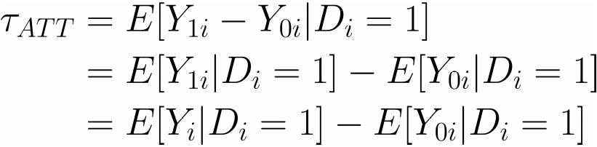

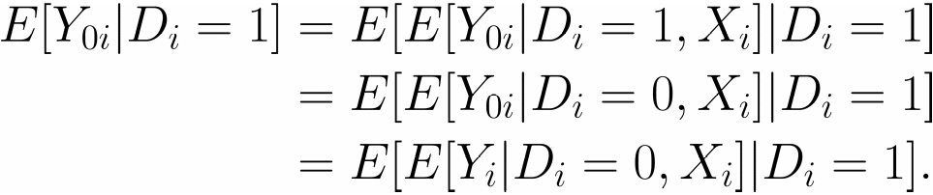
匹配方法
回顾基本的因果效应参数，
反事实结果E[Y_{0i}|D_{i}=1]?
完全随机化实验中，
在分层随机化实验中，满足 CIA，则有
匹配方法就是用E[Y₀|D=0,X]代替E[Y₀|D=1,X]

Slide 3
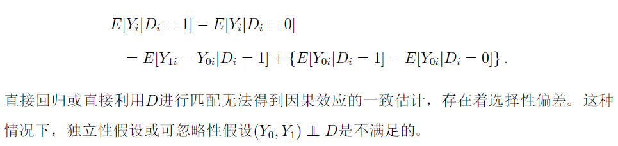
匹配方法
基本思想：对于干预组个体，寻找特征相似的控制组个体进行匹配，使两组个体具有可比性，从而得到使两组结果的比较具有因果效应的解释。
回归方法实际上是匹配方法（后方介绍）。
再回到教育收益率的例子，考察教育（D）对收入（Y）的影响。在观测研究中，两组个体的简单比较不能得到因果效应的解释，因而，可能存在着混杂或选择性样本问题造成的选择性偏差。

Slide 4
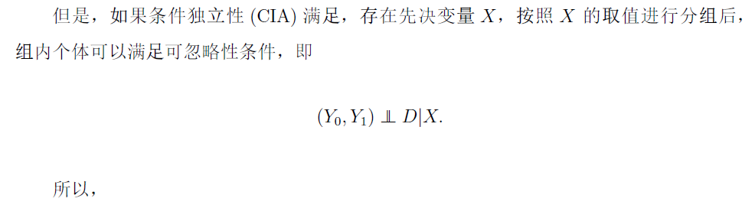
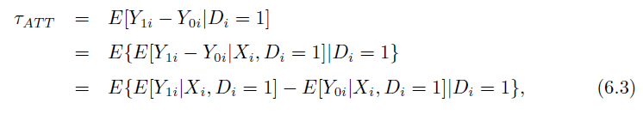
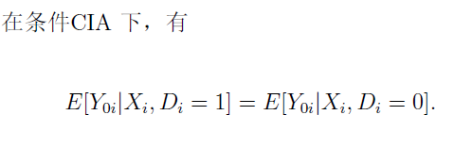

Slide 5
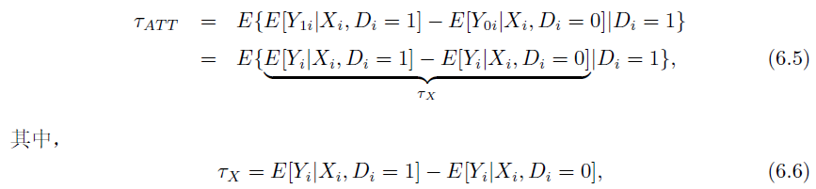
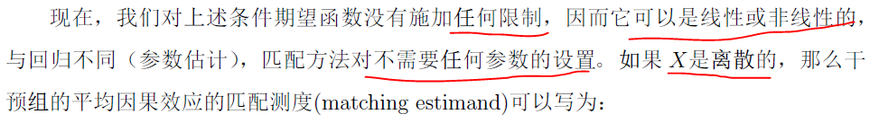

Slide 6
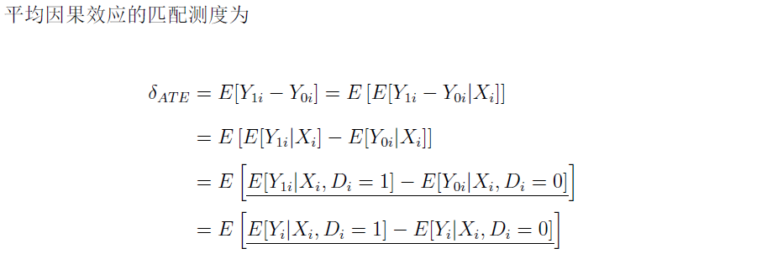

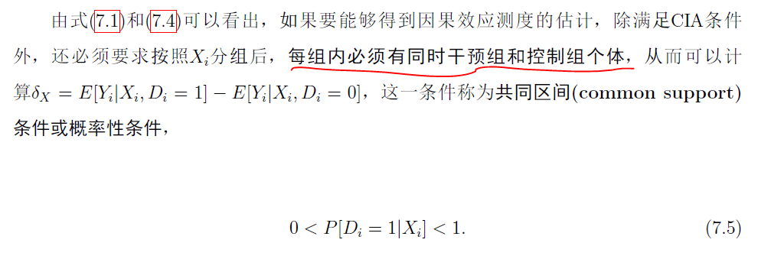


Slide 7
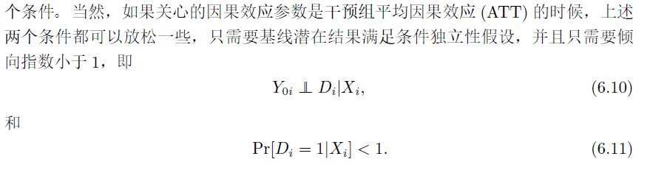
共同区间要求

Slide 8
NSW
treat | education | re78, Y_{i} | Y0 | Y₁-Y₀
0 | 3 | 5843.796
1 | 4 | 6551.592 | =(3880.833+0)/2=1940.42 | 4611.172
0 | 4 | 3880.833
0 | 4 | 0
1 | 4 | 7284.986 | =(3880.833+0)/2=1940.42 | 5344.566
1 | 5 | 8546.715 | 0 | 8546.715
0 | 5 | 0
1 | 5 | 12187.41 | 0 | 12187.41

Slide 9
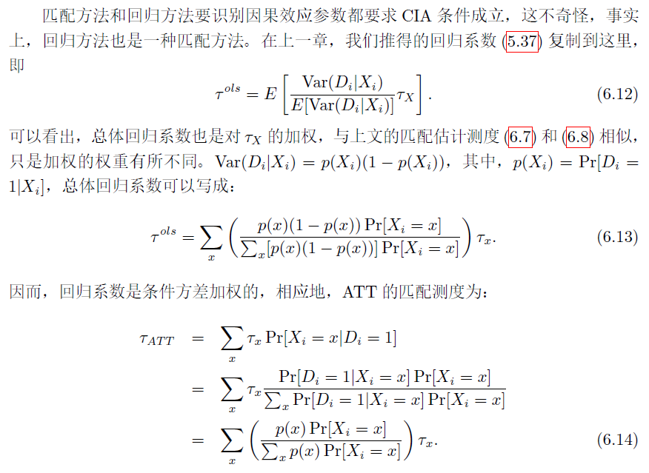
匹配与回归
只有两种情况下：OLS系数与因果效应参数一致：
p(X)=p
τ_{X}是常数

Slide 10
倾向指数匹配
前面的分析中，我们看到，如果不满足共同区间(common support)，那么在有些X值中，可能仅存在一组个体，这种情况下，就没有办法得到平均因果效应的估计。
那么，利用样本数据进行匹配时，尤其是当X维度很高时（先决变量比较多），往往就可能存在着这种问题，即使总体上满足共同区间假设，但对于样本也有可能出现，按X分层后，有些X值里仅有一组个体，从而无法计算出δ_{X}。
如果这种数据的缺失是随机的（由于随机抽样造成的，总体上仍然是满足common support的假设的），这种情况下，我们可以利用倾向指数匹配方法。
倾向指数匹配方法是由Rosenbaum and Rubin (1983)提出的。

Slide 11
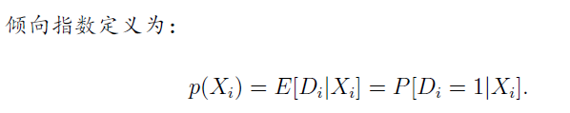
倾向指数匹配
平衡指数(balancing scores)
函数b(x)是一个平衡指数，如果函数b(x)满足：D_{i} ╨ X_{i} | b(X_{i})。
即可以使先决变量X_{i}平衡的函数。平衡指数不是唯一的。我们主要感兴趣的是低维度的平衡指数，一种选择就是倾向指数p(X_{i})。
引理7.1 （倾向指数的平衡指数特征）：倾向指数是一个平衡指数。
证明：要证Pr(D_{i}=1|X_{i}, p(X_{i})) = Pr(D_{i}=1|p(X_{i})).
左边 = E(D_{i}|X_{i}, p(X_{i})) = E(D_{i}|X_{i}) = Pr(D_{i}=1|X_{i}) = p(X_{i})。
右边 = E(D_{i}|p(X_{i})) = E[E(D_{i}|X_{i}, p(X_{i}))|p(X_{i})] = E[p(X_{i})|p(X_{i})] = p(X_{i})。
所以，Pr(D_{i}=1|X_{i}, p(X_{i})) = Pr(D_{i}=1|p(X_{i}))， 即
D_{i} ╨ X_{i} | p(X_{i})。
*平衡指数特征可以用来检验倾向指数模型设定的充分性。与CIA无关。

Slide 12
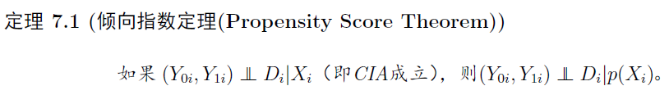
倾向指数匹配
平衡指数有一个重要的特征，如果分配机制是非混杂的(unconfounded)，则以平衡分配为条件的分配机制也是非混杂的。
引理2 假设分配机制是非混杂的(满足条件独立性)，
即(Y₀, Y₁) ╨ D_{i} |X_{i}，则有(Y₀, Y₁) ╨ D_{i} |b(X_{i})。
证明：要证 Pr(D_{i}=1|Y₀,Y₁, b(X_{i})) = Pr(D_{i}=1|b(X_{i}))。
因为Pr(D_{i}=1|Y₀,Y₁, b(X_{i})) = E[D_{i}|Y₀,Y₁, b(X_{i})]
=E{E[D_{i}|Y₀,Y₁, X_{i} ,b(X_{i})]|Y₀,Y₁, b(X_{i})}
=E{E[D_{i}|X_{i}, b(X_{i})]|Y₀,Y₁, b(X_{i})}（利用非混杂性）
=E{E[D_{i}|b(X_{i})]|Y₀,Y₁, b(X_{i})} (利用平衡指数定义）
=E[D_{i}|b(X_{i})]
=Pr(D_{i} =1|b(X_{i}))。
所以，(Y₀, Y₁) ╨ D_{i} |b(X_{i})。

Slide 13
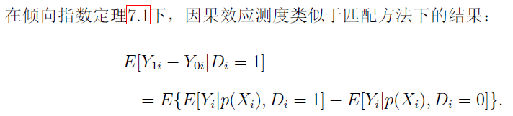
倾向指数匹配
倾向指数匹配就是根据倾向指数p(X_{i})进行分层，用具有相似倾向指数的控制组个体的样本条件均值与干预组个体的样本条件均值进行匹配。E[Y₀|p(X), D=1] = E[Y₀|p(X), D=0]。
倾向指数匹配分成两步：
  首先估计倾向指数，
  根据估计的倾向指数进行匹配

Slide 14
倾向指数匹配(propensity score matching)
分成两步：
  倾向指数估计：
    利用倾向指数是平衡指数的特征，D_{i} ╨ X_{i} | p(X_{i})，作为倾向指数估计适切性(adequacey)的标准。
  倾向指数匹配
    利用倾向指数定理(Y₀, Y₁) ╨ D_{i} |p(X_{i})，根据p(X_{i})进行匹配：方法有加权、分层、匹配。

Slide 15
倾向指数匹配：倾向指数估计
估计倾向指数的目的是在干预组和控制组子样本中先决变量（协变量）平衡。更精确地讲，估计倾向指数的目的是具有相似倾向指数的子样本中，先决变量在干预组和控制组中的分布相似。
估计方法分布两个步骤：
  1. 根据先验知识，先估计一个初始模型。
  2. 利用倾向指数是平衡指数的特征D_{i} ╨ X_{i} | p(X_{i})，根据初始模型的统计适切性，即检验相似倾向指数内，干预组和控制组两组个体的特征（先决变量）分布是否相似。
    如果不满足适切性，则修改初始模型，重新估计模型，继续上面的1、2步。
    如果满足统计适切性，估计停止。
几点说明：
  1. 估计倾向指数的时候，我们没有考察结果变量（因变量）。
  2. 估计过程不是完全的自动化的过程，需要利用一切先验知识。
  3. 估计的主要目的是得到能使先决变量平衡的倾向指数，不考察倾向指数的结构和行为因果解释。

Slide 16
倾向指数匹配：倾向指数估计
假设有K个先决变量X_{i}, 我们将从这K个先决变量和K(K+1)/2个先决变量的二次项中选择一个子集。先选择一次项，再选择二次项。
第1步：根据先验知识，首先选择K_{B}个先决变量X_{i}。
第2步：再余下的K-K_{B}个先决变量中，再选择合适的先决变量。此时，我们分别向基础模型中加入新的变量，利用似然比检验，新加入的变量是否合适，这里我们会设置一个门槛C_{L}。
经过前两步，最终选择了K_{L}个一次项先决变量。然后再用样的方法决定K_{L}(K_{L}+1)/2个二次项中，哪些应该进入模型，同样设置一个门槛C_{Q}。
Imbens and Rubin (2015)建议C_{L} = 1, C_{Q} = 2.71， 对应于t值1和1.645。

Slide 17
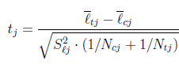
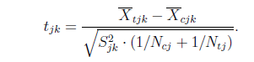
倾向指数估计：小结
1. 估计：（1）设定基本模型，（2）利用似然比，引入其他先决变量和二次项。
2. 分层：（1）从初始区间出发，利用t检验，t>1，根据中位数分成两个区间。(2)继续对细分区间进行检验，若t>1，继续细分，直到t<1或无法细分为止。
3. 检验平衡性：利用t检验，检验每个细分区间中两组个体的先决变量分布平衡性，
4. 如果不平衡，回到第1步，重复1-3的步骤。
  如果满足平衡性了，说明我们的倾向指数设定满足要求了D_{i} ╨ X_{i} | p(X_{i})，说明倾向指数估计满足适切性。后面需要进行协变量分布平衡性检验。
  如果满足CIA，则有 (Y₀, Y₁)╨ D_{i}| p(X_{i})，此时很容易可以估计出平均因果效应。

Slide 18
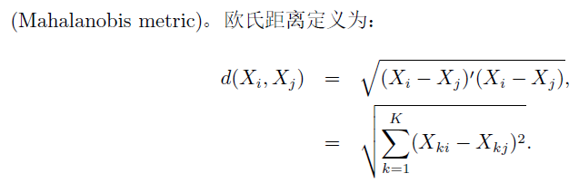
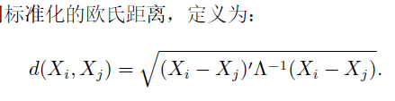
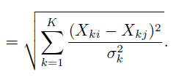
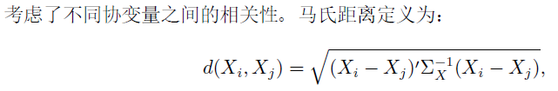
倾向指数匹配：（1）定义相似性
匹配的目的使构造一个新的样本，使两组个体的特征相似。相似如何测度？需要设定一个距离指标或测度。
常用的距离测度有欧氏距离和Mahalanobis距离：

Slide 19

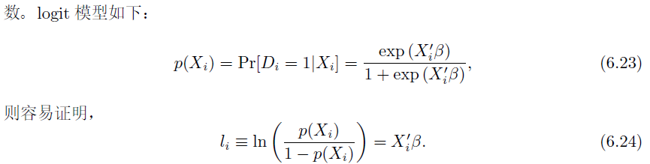
倾向指数匹配：（1）定义相似性
倾向指数匹配中通常使用线性化的倾向指数：

Slide 20
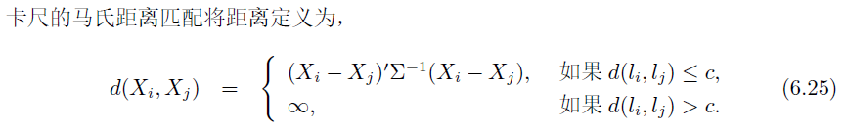
倾向指数匹配：（1）定义相似性
几种测度可以结合起来使用，离散变量可以进行精确匹配，连续变量是不精确匹配，有时为保证匹配质量，可以设定卡尺范围。

Slide 21
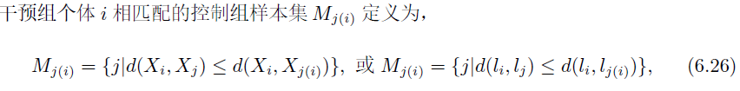
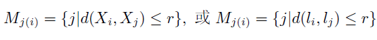
倾向指数匹配：（2）匹配实施方法
（1）近邻匹配：1：1最近邻，1：k近邻匹配
1：1最近邻匹配
  距离相同的多个控制：随机，排序，取平均
  当个体特征差异较大时，最近邻匹配偏差可能较大，可以考虑设定卡尺。
  匹配控制个体是否可重复使用。
  具体实现方法上，贪婪匹配vs最优匹配。
半径匹配

Slide 22
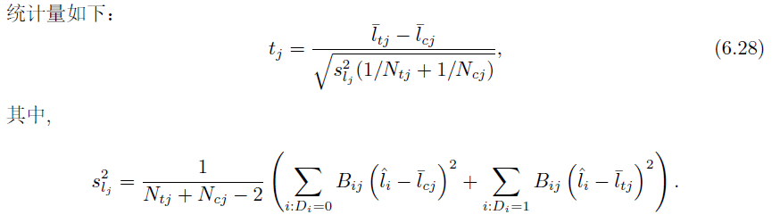
倾向指数匹配：（2）匹配实施方法
（2）分层匹配是根据协变量或倾向指数进行分层（stratification)，使层内两组个体特征比较相似，从而降低估计偏差。接近于因果效应参数的定义。
怎么分层？两个步骤：检验层内倾向指数相似性和分层。
如果t值小于1，则认为该层内倾向指数相似，否继续将层一分为二。

Slide 23
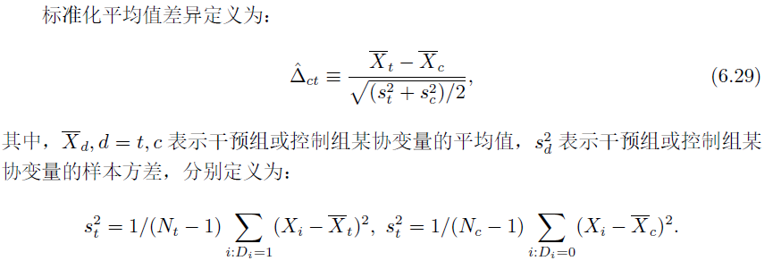
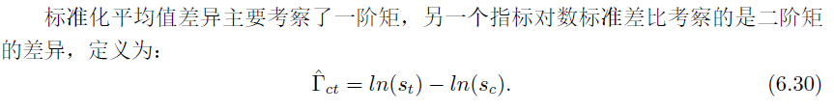
倾向指数匹配：（3）匹配效果诊断
两个指数：标准化平均值差异和对数标准差比

Slide 24
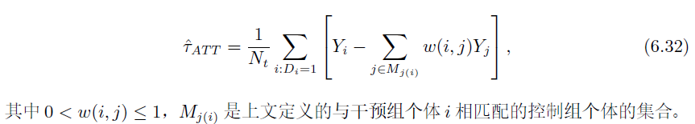

倾向指数匹配：（4）因果效应估计
因果效应参数估计：
1:1最近邻， w(i,j)=1,当j\in Mj(i)
1:k近邻，w(i,j)=1/k
半径匹配，w(i,j)=1/#Mj(i)
核匹配（Heckman et al. 1998),

Slide 25
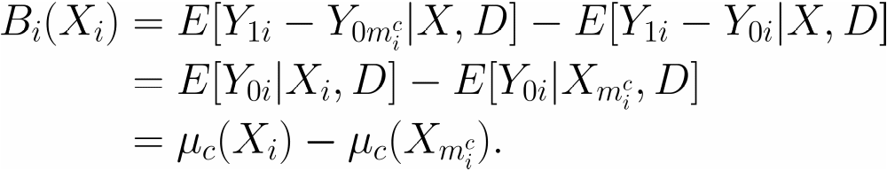


平均因果效应的估计：匹配方法
匹配误差
因为匹配时是先决变量相近，但并不相同，因而，先决变量仍然有所不同，可能造成偏差。
令

Slide 26





平均因果效应的估计：匹配方法
匹配误差
估计
  （1）用N_{t}个匹配好的控制组个体，做如下回归：
  （2）用2N_{t}个匹配好的干预组和控制组个体，做如下回归：
修改后的匹配估计量为
其实，上面（*）式中，D的回归系数就是调整后的匹配估计量 。

Slide 27
平均因果效应的估计
第二种方法：根据倾向指数分层估计
1. 根据倾向指数p(x), 将p(x)分成若干层，使层内倾向指数p(x)差异不大。假设分成J层，j=1,...,J。
2. 计算每层内的平均因果效应
3. 计算总体平均因果效应
干预组平均因果效应

Slide 28
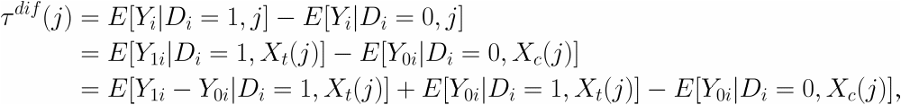



平均因果效应的估计
其实在层内，两组个体特征还是有差异的，用X_{t}(j)、X_{c}(j)分别表示j层两组个体的先决变量分布
假设E[Y₀|X]=Xβ
则估计偏差
则偏差调整的估计量为
可以用OLS直接估计，如果要调整偏差，在j层内控制X
得到的系数，即为偏差调整的估计量，记为 ，

Slide 29
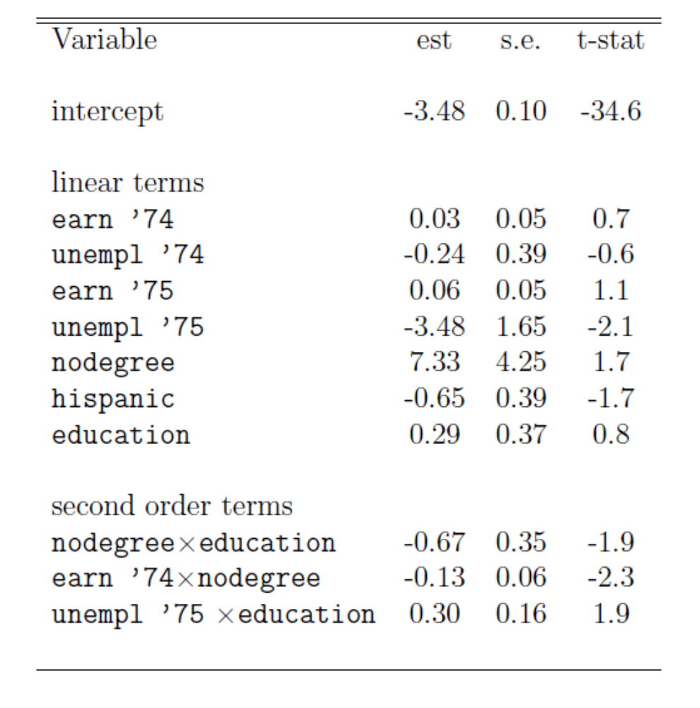
例子：NSW实验数据
倾向指数估计
10个先决变量

Slide 30
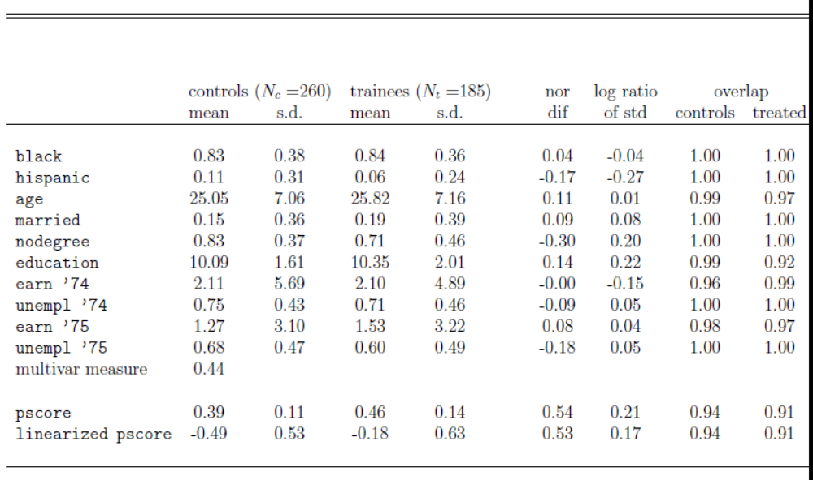
例子：NSW实验数据
先决变量平衡性检验

Slide 31
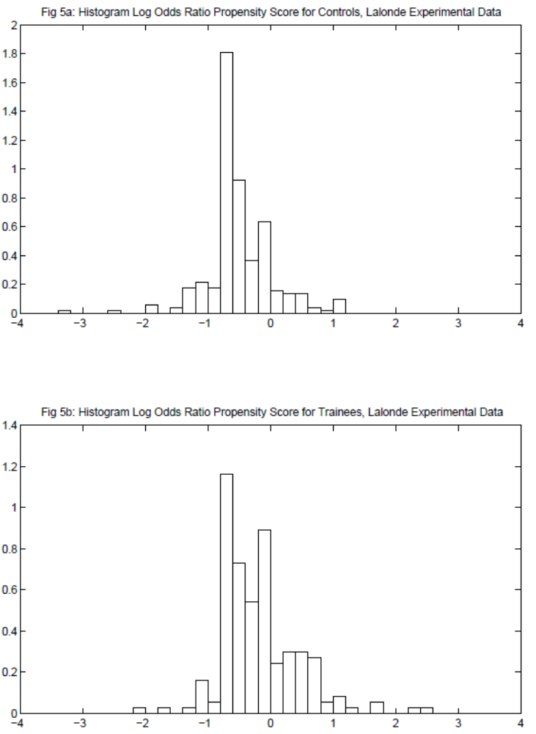
例子：NSW实验数据

Slide 32
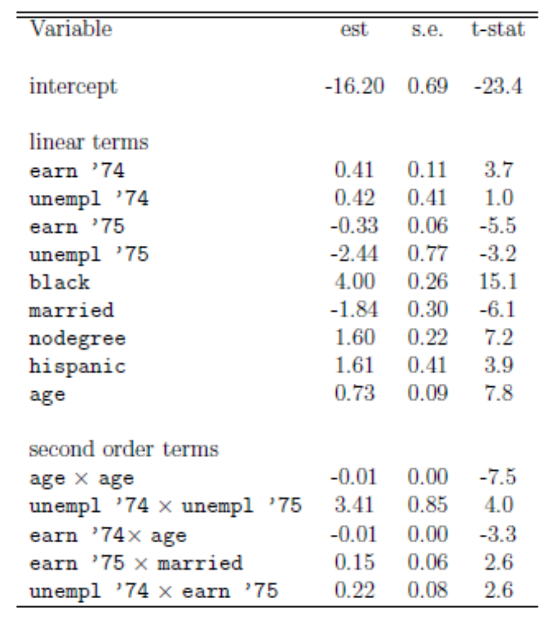
例子：NSW实验数据（非实验控制CPS）
14个先决变量

Slide 33
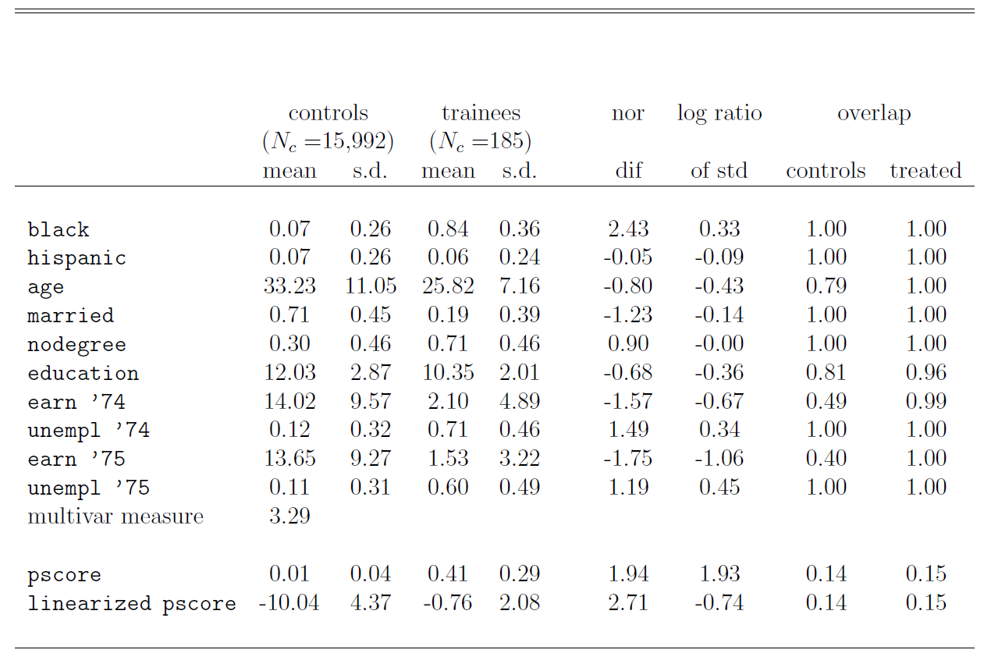
例子：NSW实验数据（非实验控制CPS）

Slide 34
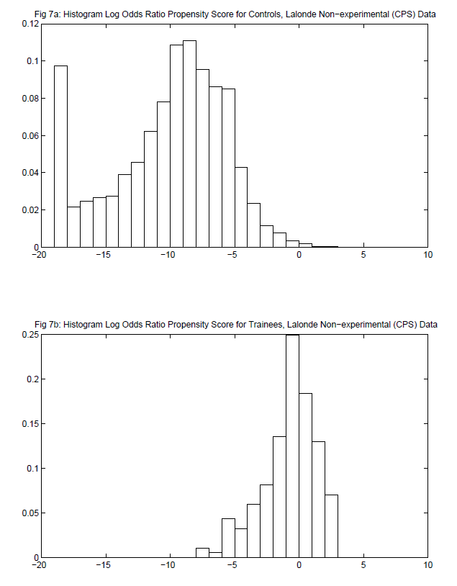
例子：NSW实验数据（非实验控制CPS）

Slide 35
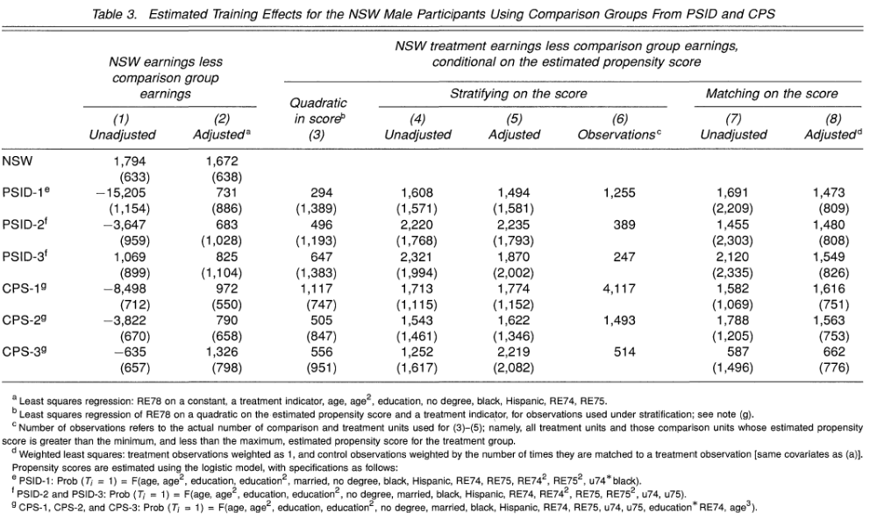

Slide 36
检验条件独立性假设是否成立？
CIA条件(Y₀, Y₁) ╨ D_{i} | X_{i} 无法直接检验，Imbens (2004)提出了两种间接的检验方法。
  The first set of tests focuses on estimating the causal effect of a treatment that is known not to have an effect, relying on the presence of multiple control groups (Rosenbaum, 1987).
  T_{i}∈{-1, 0, 1}, D_{i} = 1{T_{i}=1}，if one extands the unconfoundedness assumption to independence of the potential outcomes and the group indicator given covariates, (Y₀, Y₁) ╨ T_{i} | X_{i} , then a testable impliaction is that Y_{i} ╨ 1{T_{i} =0} | X_{i} , T_{i} ≤0. That is,
  (Y₀, Y₁) ╨ T_{i} | X_{i} => Y_{i} ╨ 1{T_{i} =0} | X_{i} , T_{i} ≤0.
  Test H₀: E[E[Y_{i}| T_{i}=0, X_{i}] - E[Y_{i}| T_{i}=-1, X_{i}] ]=0.
    如果拒绝H₀，则CIA不成立。
    如果不能拒绝H₀, 则不能确定CIA是否成立，但成立的可能性是有的。
有多个控制组

Slide 37
检验条件独立性假设是否成立？
The second set of tests of unconfoundedness focuses on estimating the causal effect of the treatment on a variable known to be unaffected by it, typically because its value is determined prior to the treatment itself.
Let X_{i} =(Y_{i,-1}, ..., Y_{i, -T}, Z_{i}), since (Y₀, Y₁) ╨ D_{i} | X_{i} , that is,
(Y₀, Y₁) ╨ D_{i} | Y_{i,-1}, ..., Y_{i, -T}, Z_{i}, which implies
Y_{i,-1}╨ D_{i} | Y_{i,-2}, ..., Y_{i, -T}, Z_{i}
  Test H₀: E[E[Y_{i,-1}| D_{i}=1, X_{i}^{r}] - E[Y_{i,-1}| D_{i}=0, X_{i}^{r}] ]=0, X_{i}^{r} = Y_{i,-2}, ..., Y_{i, -T}, Z_{i}.
    如果拒绝H₀，则CIA不成立。
    如果不能拒绝H₀, 则不能确定CIA是否成立，但成立的可能性是有的。

Slide 38
匹配方法步骤
1. 估计倾向指数，并根据倾向指数匹配
2. 检验协变量平衡性：trimmed or matching
3. 估计因果效应：分层和匹配。
4. 检验CIA
PSM 方法的缺陷（King and Nielsen, 2015）
Why Propensity Scores Should Not Be Used for Matching, 2015.8
The weakness of PSM is that it attempts to approximate a completely randomized experiment, rather than, as with other matching methods, a more powerful fully blocked randomized experiment.
Mahalanobis Distance Matching

Slide 39

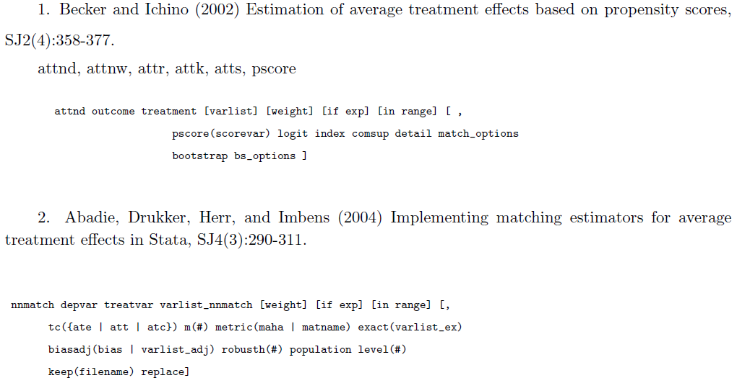
Stata中实现

Slide 40
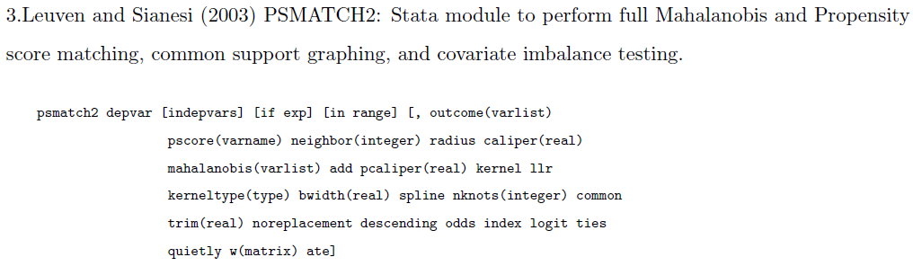
Stata中实现

Slide 41

逆概加权
逆概加权方法来自于抽样理论(Horvitz and Thompson, 1952).
简单随机抽样
假设从一个容量为N个个体的总体（比如代表14亿人）中简单随机抽取一个容量为n的样本，用D_{i}来表示是否抽到，=1表示抽到，=0表示没抽到，每个人投到的概率都是n/N=Pr[D=1]。
1000
1000
100

Slide 42

逆概加权
分层抽样：等比例抽样
200 X=1
200
800 X=0
20
800
80

Slide 43
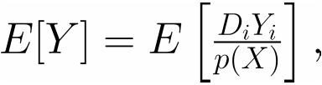

逆概加权
分层抽样：不等比例抽样
200 X=1
1/30%=10/3
200
800 X=0
60
800
1/5%=20
40

Slide 44
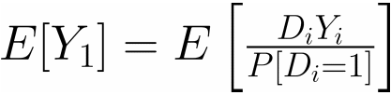
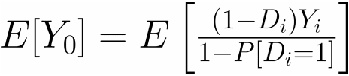
逆概加权
完全随机化实验
Y₁
1000
1/.4=2.5
400
D=1
D=1
1000
D=0
600
D=0
Y₀
1000
1/(1-.4)=5/3

Slide 45
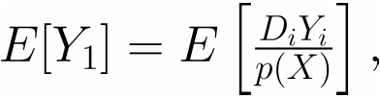
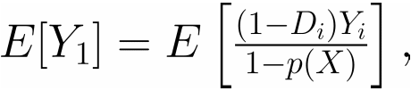
逆概加权
分层随机化实验
Y₁
D=0
D=1
X=1
200
1/.5=2
1/(1/8)=8
X=1
200
X=1
200
100
X=0
800
100
X=0
800
100
X=0
800
100
Y₀
X=1
200
1/.5=2
1/(7/8)=8/7
X=1
200
100
X=0
800
X=0
800
700
ATE

Slide 46


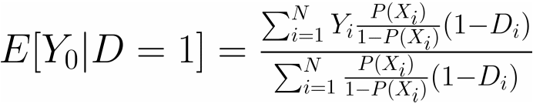
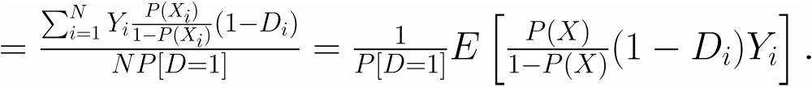
逆概加权
分层随机化实验
D=0
D=1
D=1
D=0
X=1
200
100
.5/(1-.5)=1
100
100
100
X=0
800
100
100
100
700
ATT

Slide 47
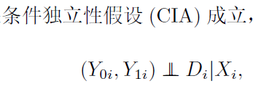
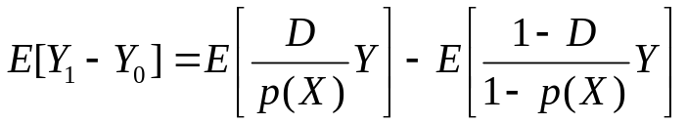
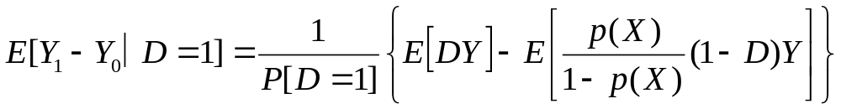



逆概加权
命题：如果CIA和共同区间条件满足，则

Slide 48



逆概加权
命题：如果CIA和共同区间条件满足，则

Slide 49

命题：如果CIA和共同区间条件满足，则

Slide 50
逆概加权
识别条件：CIA，
要求：共同区间

